Slide 1
Bem józsef
Készítette: Én
ඞ

Slide 2
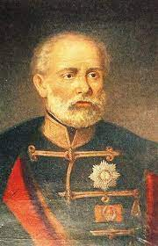
Származása
Cseh eredetű lengyel nemesi családba született. Tanulmányait Krakkóban, majd 1809-től a varsói Tüzér és Műszaki Iskolában folytatta. Napóleon francia császár 1812-es oroszországi hadjáratában tüzérhadnagyként vett részt. Danzig (Gdańsk) védelméért francia Becsületrenddel tüntették ki. 1815-ben belépett az orosz fennhatóság alatt álló Kongresszusi Lengyelország (Lengyel Királyság) hadseregébe. Tüzérszázadosként igyekezett elsajátítani kora műszaki ismereteit, 1819-ben a varsói tüzériskola tanára lett. A kor rakétafegyverének számító röppentyűk tökéletesítésével is foglalkozott. Nyíltsága kemény büntetésekhez vezetett, míg I. Sándor cár halála után az orosz–lengyel szolgálatot végül elhagyhatta. Részt vett a novemberi felkelésben.

Slide 3
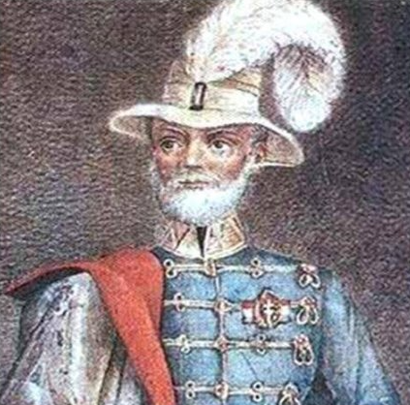

magyaroroszágon
1848 szeptemberében egy lengyel–horvát légió felállításának tervével Magyarországra akart utazni, de az október 6-ai forradalom Bécsben érte. Wenzel Messenhauser rábeszélésére vállalta a forradalom fegyveres erőinek főparancsnokságát. A város eleste után álruhában Magyarországra szökött. Pozsonyban felajánlotta szolgálatait Kossuth Lajosnak, aki a schwechati vereség után visszavonulóban levő magyar csapatok főparancsnokává akarta kinevezni. Bem – attól tartva, hogy a magyar tisztek nem fogadnák el az idegen parancsnokot – elhárította a megbízást, így december 1-jén az erdélyi hadsereg parancsnoka lett. 3-án jelentkezett szolgálattételre Kossuth Lajosnál, aki – mivel szabad parancsnoki poszt akkor nem volt – a Nagyszombatban állomásozó Guyon Richárd dandárjához rendelte tanácsadóként.

Slide 4
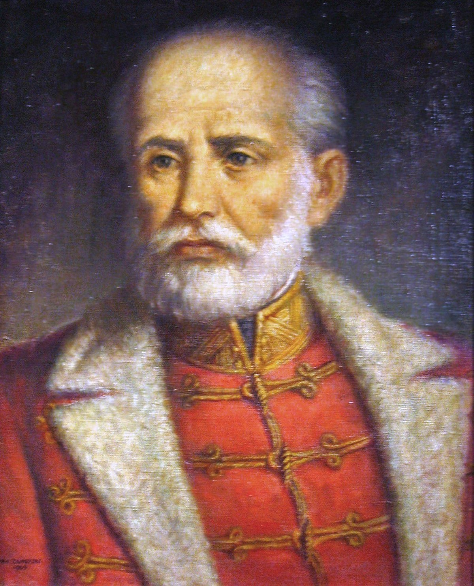
Az erdélyi hadjárat
Bem altábornagy határozott intézkedéseivel rövid idő alatt újrarendezte a szétzilált, Erdélyből szinte teljesen kiszorult – a Csucsai-szorosnál álló – erdélyi hadsereget (tavasztól VI. honvéd hadtest), majd Puchner (Pukner) tábornok, erdélyi főhadparancsnok támadását visszaverve ellentámadásba ment át, és gyors hadmozdulatokkal karácsonykor elfoglalta Kolozsvárt. Ezzel kelet felől biztosította az Alföldet, és lehetővé tette, hogy Windisch-Grätz (nem tudom hogyan ejtik ki) támadása elől a kormány Pestről Debrecenbe helyezhesse át székhelyét. Januárban Karl Urban ezredes csapatait üldözve betört Bukovinába, majd felszabadította Székelyföldet, ahol kiegészítette haderőit. Ezt követően, egy váratlan mozzanattal Puchner (Pukner) háta mögé került és január 21-én megkísérelte elfoglalni Nagyszebent, de a császáriak visszaverték.
„Mi ne győznénk? hisz Bem a vezérünk, A szabadság régi bajnoka! Bosszuálló fénnyel jár előttünk Osztrolenka véres csillaga.”

Slide 5
Szabadságharc bukása után
1849 augusztusában Bem az Oszmán Birodalomba menekült. Az orosz kormány a menekültek kiadását követelte Isztambultól, amire a köztük kötött legutolsó békeszerződés miatt az Oszmán Birodalom kötelezettséget vállalt – kivéve, ha a menekült áttért az iszlám hitre.
A lengyel hazafiak egy közeledő orosz–török háborúban reménykedtek. Az emigráns tisztek szívesen részt vettek volna ebben a törökök oldalán, amihez fel kellett venniük az iszlám vallást. A magyar és lengyel emigránsok körében nagy vita bontakozott ki erről. Kossuth Lajos, és Mészáros Lázár is ellenezte ezt, Bem azonban – Guyon Richárddal, Kmety Györggyel és mintegy 216 magyar, 7 lengyel és 15 olasz társával együtt – gyakorlati alapon foglalt állást és áttért az iszlámra, felvette a Murád (Murat) nevet.
Élete fő céljához, a lengyel szabadságért folytatott küzdelemhez haláláig hű maradt. A vallási áttérés ehhez csak eszköz volt. Ha megéri az 1853-ban kirobbant krími háborút, minden bizonnyal hatékonyan harcolt volna az Orosz Birodalom ellen.

Slide 6

Köszönöm a figyelmet
Köszönöm a figyelmet!

